Slide 1







Teach Me to Help
Învață-mă să ajut
Project no: 2022-1-RO01-KA220-VET-000085029

Slide 2

Descrierea proiectului
Erasmus+ KA2 KA220-VET - Parteneriate de cooperare în domeniul profesional
educatie si antrenament
Perioada: 01 Decembrie 2022 – 30 Noiembrie 2024 (24 luni)
Parteneri
1. Direcția de Asistență Socială ARAD - România
( Coordonator European de Proiect )
2. Organizația pentru Promovarea Situațiilor Europene, OPEI – Cipru
3. Igor Vitale International srl – Italia
4. Oriensys SRL – Franța
5. CENTRUL INTERNATIONAL CELIZ srl – România

Slide 3
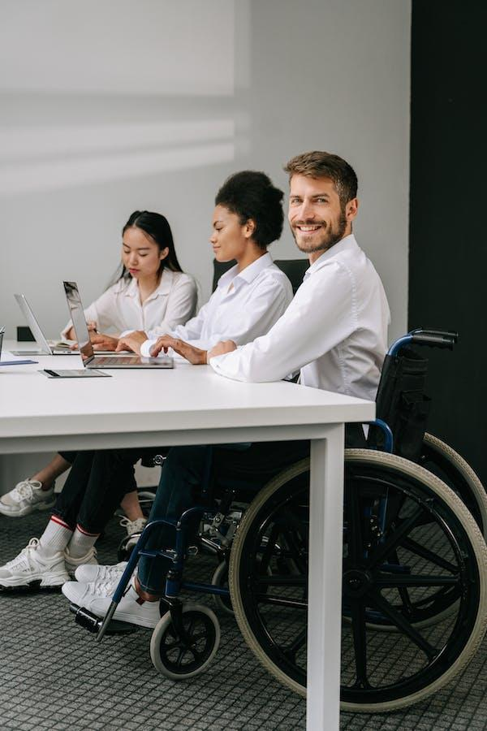
„Includerea persoanelor care se confruntă cu obstacole în calea accesului sau care au mai puține oportunități în educație și formare este un obiectiv cheie al inițiativei Comisiei de a construi un spațiu european de educație, formare și învățare pe tot parcursul vieții care promovează incluziunea și o calitate mai înaltă a vieții. De asemenea, este în conformitate cu Agenda 2030 pentru Dezvoltare Durabilă a Națiunilor Unite, care urmărește, printre altele, „să se asigure că toată lumea are o educație de calitate și oportunități de învățare pe tot parcursul vieții, echitabile și incluzive”.”

Slide 4
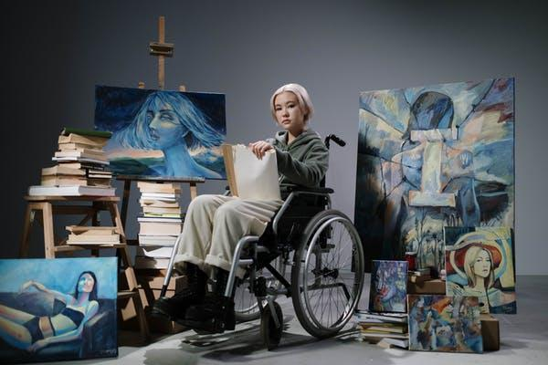
Discuție: Care este nivelul de participare actual?
Here is where your presentation begins

Slide 5
Nevoia identificată
Ce ne propunem
Cursurile de specializare și calificare, precum și educația, sunt de mare importanță pentru capacitatea de angajare a persoanelor cu dizabilități. 10,1% dintre adulții cu dizabilități din UE și doar 1,5% dintre cei din România au urmat cursuri de formare profesională (conform epp.eurostat.ec.europa.eu). Ratele de participare la educație și formare sunt scăzute, deoarece persoanele cu dizabilități au o dorință scăzută de a călători, participarea este adesea dificilă sau chiar imposibilă. Ca urmare, șansele lor de dezvoltare personală și de angajare sunt diminuate. În prezent, nu există cursuri online adaptate caracteristicilor persoanelor cu dizabilități.
Proiectul nostru își propune să sprijine persoanele cu dizabilități și să le faciliteze accesul la sistemul de educație online, contribuind la integrarea pe piața muncii și viața independentă..
Proiectului răspunde nevoii asistenților sociali de formare continuă şi reconversie prin dezvoltarea de servicii sociale integrate şi măsuri specifice de stimulare a ocupării forței de muncă.

Slide 6
Grupuri țintă
Grupuri țintă primare:
Asistenți sociali din direcțiile de asistență socială
Personalul consorțiului proiectului
Prin participarea la exploatarea acestor rezultate, ei vor dobândi noi competențe în proiectarea si integrarea de programe digitale pentru dezvoltarea personala si incluziunea sociala a persoanelor cu dizabilitati.
Grupuri țintă indirecte:
Persoane cu dizabilități
Educatori, personal de sprijin pentru persoanele cu dizabilități
Participarea lor la exploatarea produselor intelectuale ale proiectului este concepută pentru a inspira noi practici specifice pentru persoanele cu dizabilități care doresc să se dezvolte personal și profesional cu ajutorul cursurilor online.

Slide 7
Priorități și teme principale
ORIZONTALĂ: Incluziune socială
Incluziunea și diversitatea în toate domeniile educației, formării, tineretului și sportului.
ORIZONTALĂ:
VET: Creșterea flexibilității oportunităților în educația și formarea profesională
Teme:
Incluziunea, promovarea egalității și a nediscriminării
Dezvoltarea cursurilor de formare
Relații internaționale și cooperare pentru dezvoltare.

Slide 8

Despre ce este acest proiect?
Digitalizare
Formare profesională
Dizabilități - nevoi speciale

Slide 9
Obiective
Obiectiv general:
Dezvoltarea abilităților asistenților sociali în proiectare și integrare de programe digitale pentru dezvoltarea personală și incluziunea socială a persoanelor cu dizabilități
Obiective specifice:
  creșterea competențelor în proiectarea și dezvoltarea unui curs online, (realizare design curs online, concepere curs online)
  creșterea competențelor în comunicare eficientă pentru mediul digital, flexibilitate în comunicarea online
  creșterea calității muncii, activităților și practicilor organizațiilor implicate în proiect
  consolidarea capacității organizațiilor implicate în proiect de a lucra la nivel transnațional și intersectorial

Slide 10
Obiective
Creșterea competențelor în proiectarea și dezvoltarea unui curs online adaptat caracteristicilor persoanelor cu dizabilități, pentru un număr de 100 de asistenți sociali, peste 18 luni.
Creșterea abilităților de comunicare eficientă pentru mediul digital, flexibilitate în comunicarea online, adaptată la caracteristicile persoanelor cu dizabilități, pentru un număr de 100 de asistenți sociali, peste 18 luni.
Consolidarea capacității celor 5 organizații implicate în proiect de a lucra la nivel transnațional și în sectoare peste 24 de ani luni
Creșterea competenței a 60 de persoane din organizațiile partenere în tehnici și metode inovatoare de eficientizare predare și comunicare în mediul online pentru persoanele cu dizabilități la nivel european.

Slide 11
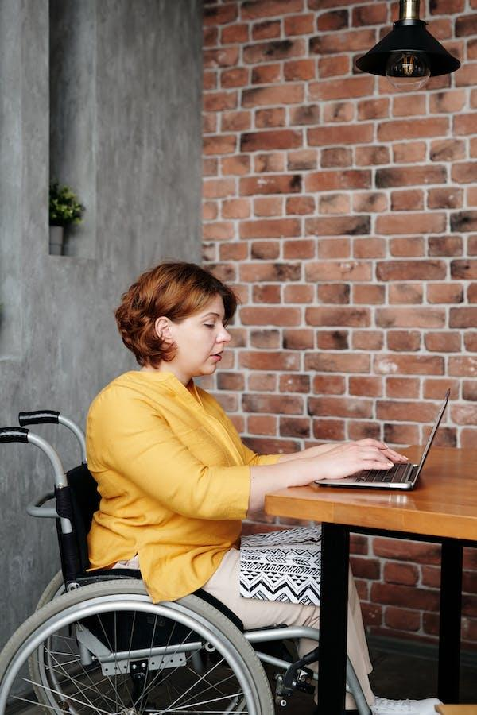
Strategia europeană 2021-2030
"Persoanele cu dizabilități au dreptul de a avea condiții bune la locul de muncă, de a trăi independent, de a beneficia de șanse egale, de a participa pe deplin la viața comunității lor. Ele au dreptul la o viață fără obstacole, iar obligația noastră, în calitate de comunitate, este să le asigurăm participarea deplină în societate, în condiții egale cu ceilalți."
Președinta Comisiei Europene, Ursula von der Leyen

Slide 12
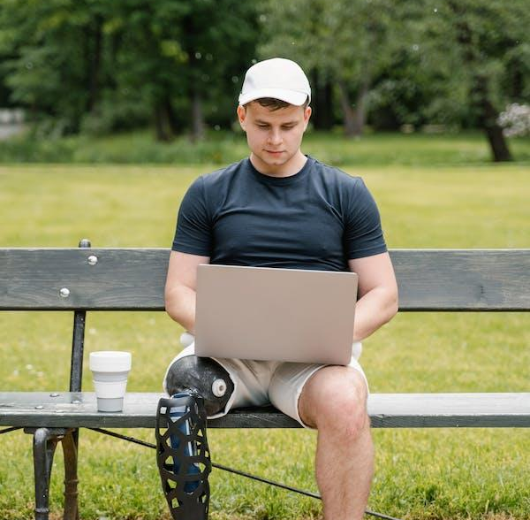
Pachete de lucru (WP)
01
Rezultatul 1
02
03
Rezultatul 2
Rezultatul 3
Managementul proiectului
Ghid practic pentru proiectarea și dezvoltarea unui curs în mediul online
Pilotare: 20 persoane/organizație
Video curs ”Comunicare eficienta în mediul online”
Pilotare: 20 persoane/organizație
"

Slide 13

Produse intelectuale
04
05
Rezultatul 4
Rezultatul 5
Evenimentele multiplicatoare
30 participanti/ organizație
Diseminare în media și mediul online
Întâlniri transnaționale și
cursuri de formare
2 persoane/organizație
(10 certificate)
4 persoane / organizație
(20 certificate)

Slide 14
Calendarul activităților
R1
R3
R5
R2
R4
Managementul proiectului
1 Dec 2022 – 30 Dec 2024
Dezvoltarea cursului video de comunicare în mediul online și pilotarea cursului
1 Oct 2023 – 25 iul 2024
Întâlniri transnaționale și cursuri de formare
14 Dec 2022 – 27 Iul 2024
Dezvoltarea ghidului practic pentru proiectarea cursurilor online și pilotarea ghidului
1 Ian 2023 – 20 Sep 2023
Evenimentele multiplicatoare
20 Sep 2024 – 30 sep 2024

Slide 15
01
Management
Managementul proiectului

Slide 16

02
Ghidul practic
Deschideți Uși Virtuale

Slide 17
Ghidul practic
Ghidul "Deschideți Uși Virtuale"oferă o abordare structurată și cuprinzătoare pentru proiectarea și dezvoltarea unui curs online adaptat pentru persoanele cu dizabilități.

Slide 18
02
Conținut
Ghid practic ”Teach me to help”
Pilotarea folosirii ghidului și curs de instruire - 20 persoane / partener → implementarea sugestiilor
Modulul 1 | Formularea Scopului Cursului pentru Cursurile Online Destinate Persoanelor cu Dizabilități
Modulul 2 | Enunțarea unor obiective fezabile pentru Cursurile Online Destinate Persoanelor cu Dizabilități
Modulul 3 | Definirea Problemelor de Abordat pentru Cursurile Online Destinate Persoanelor cu Dizabilități
Modulul 4 | Identificarea Metodelor de Predare pentru Cursurile Online Destinate Persoanelor cu Dizabilități
Modulul 5 | Determinarea Mijloacelor prin care pot fi atinse Obiectivele pentru Cursurile Online Destinate Persoanelor cu Dizabilități
Responsabil: toți partenerii

Slide 19
02
Conținut
Ghid practic ”Teach me to help”
Modulul 6 | Expunerea Insoțita de Mijloace Tehnice, Conversația,Exercițiul,Demonstrația pentru Cursurile Online Destinate Persoanelor cu Dizabilități
Modulul 7 | Metode Activ – Participative pentru Cursurile Online Destinate Persoanelor cu Dizabilități
Modulul 8 | Metode de Fixare și Consolidare pentru Cursurile Online Destinate Persoanelor cu Dizabilități
Modulul 9 | Expunerea Insoțita de Mijloace Tehnice, Conversația,Exercițiul,Demonstrația pentru Cursurile Online Destinate Persoanelor cu Dizabilități
Modulul 10 | Program cu Sugestii pentru Durata Fiecărei Sesiuni a unui Curs Online Destinat Persoanelor cu Dizabilități
Responsabil: toți partenerii

Slide 20

Eveniment pilotare
12.10.2024, ARAD

Slide 21
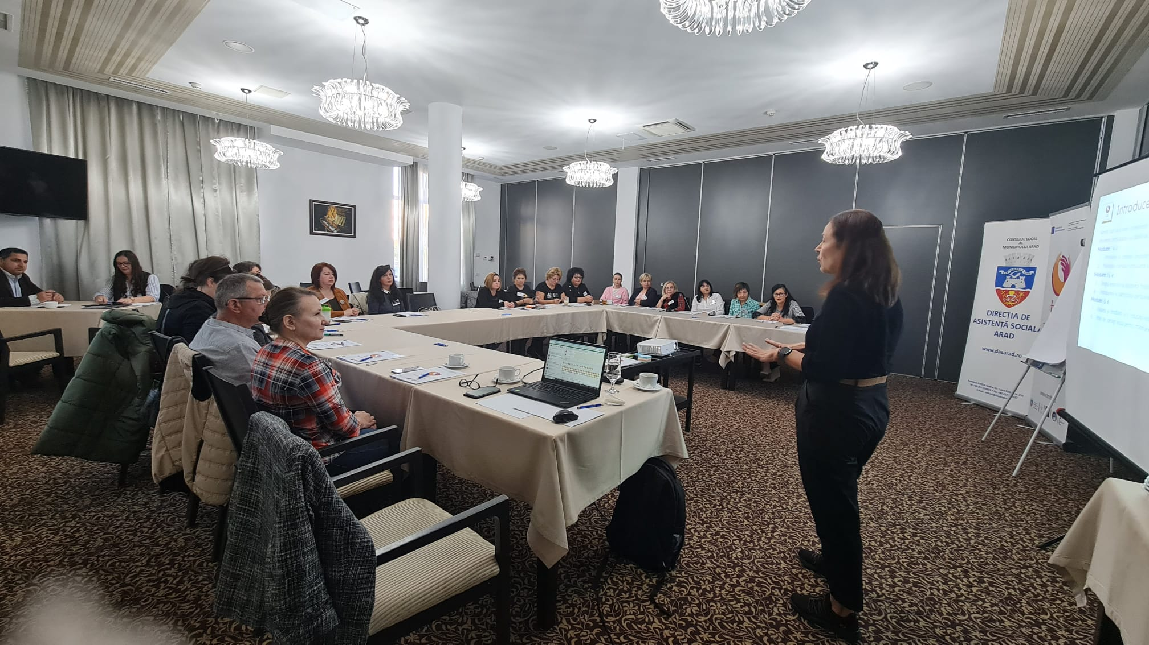
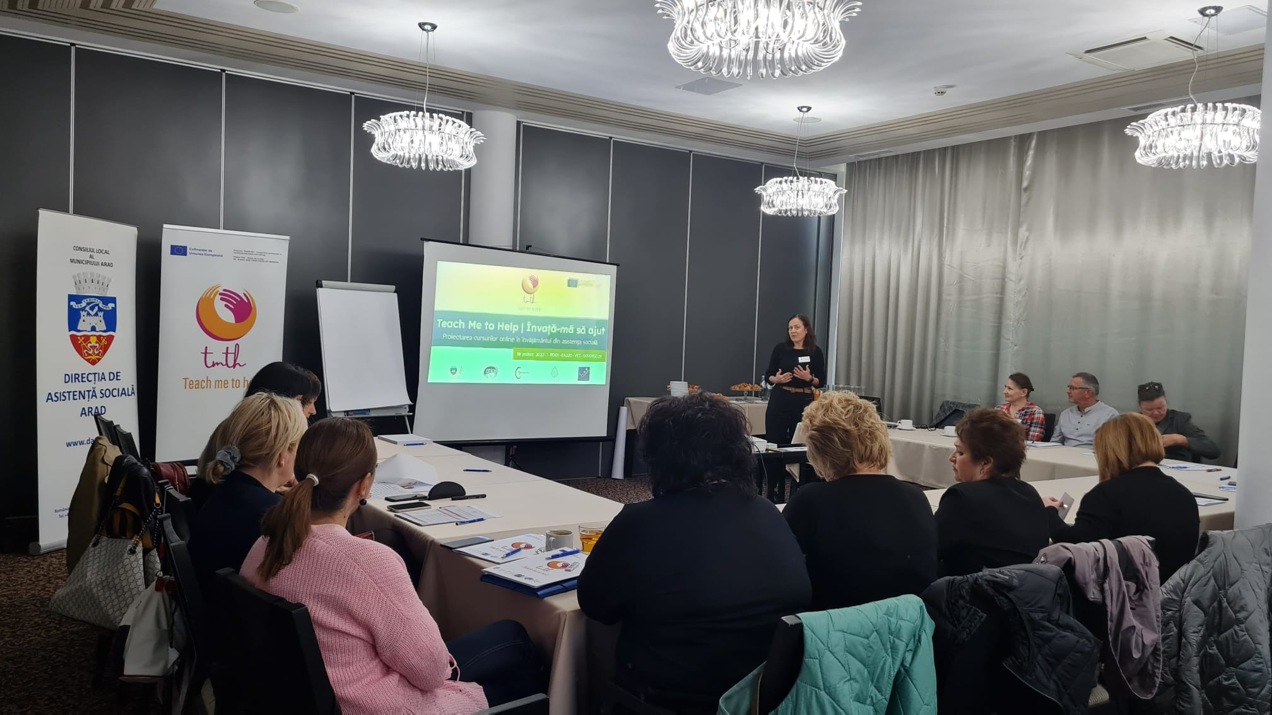
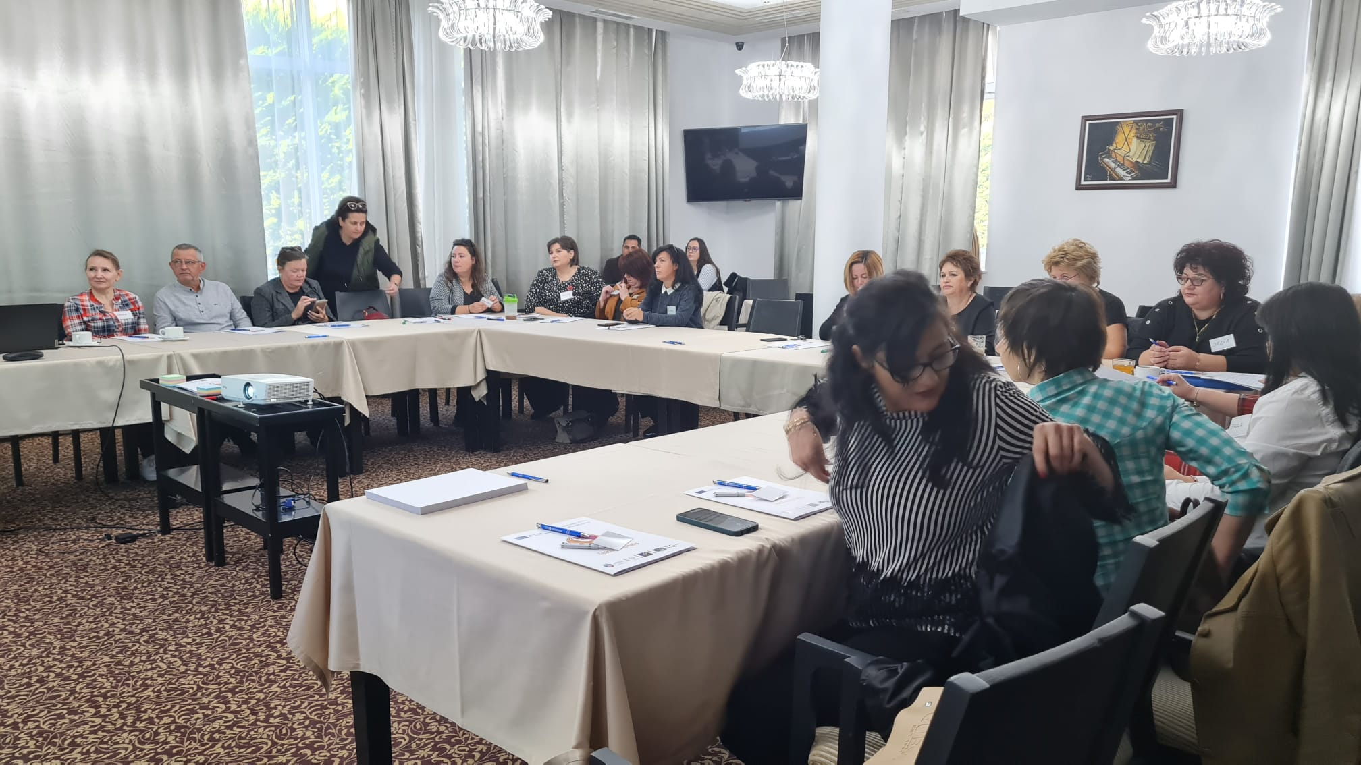

Slide 22
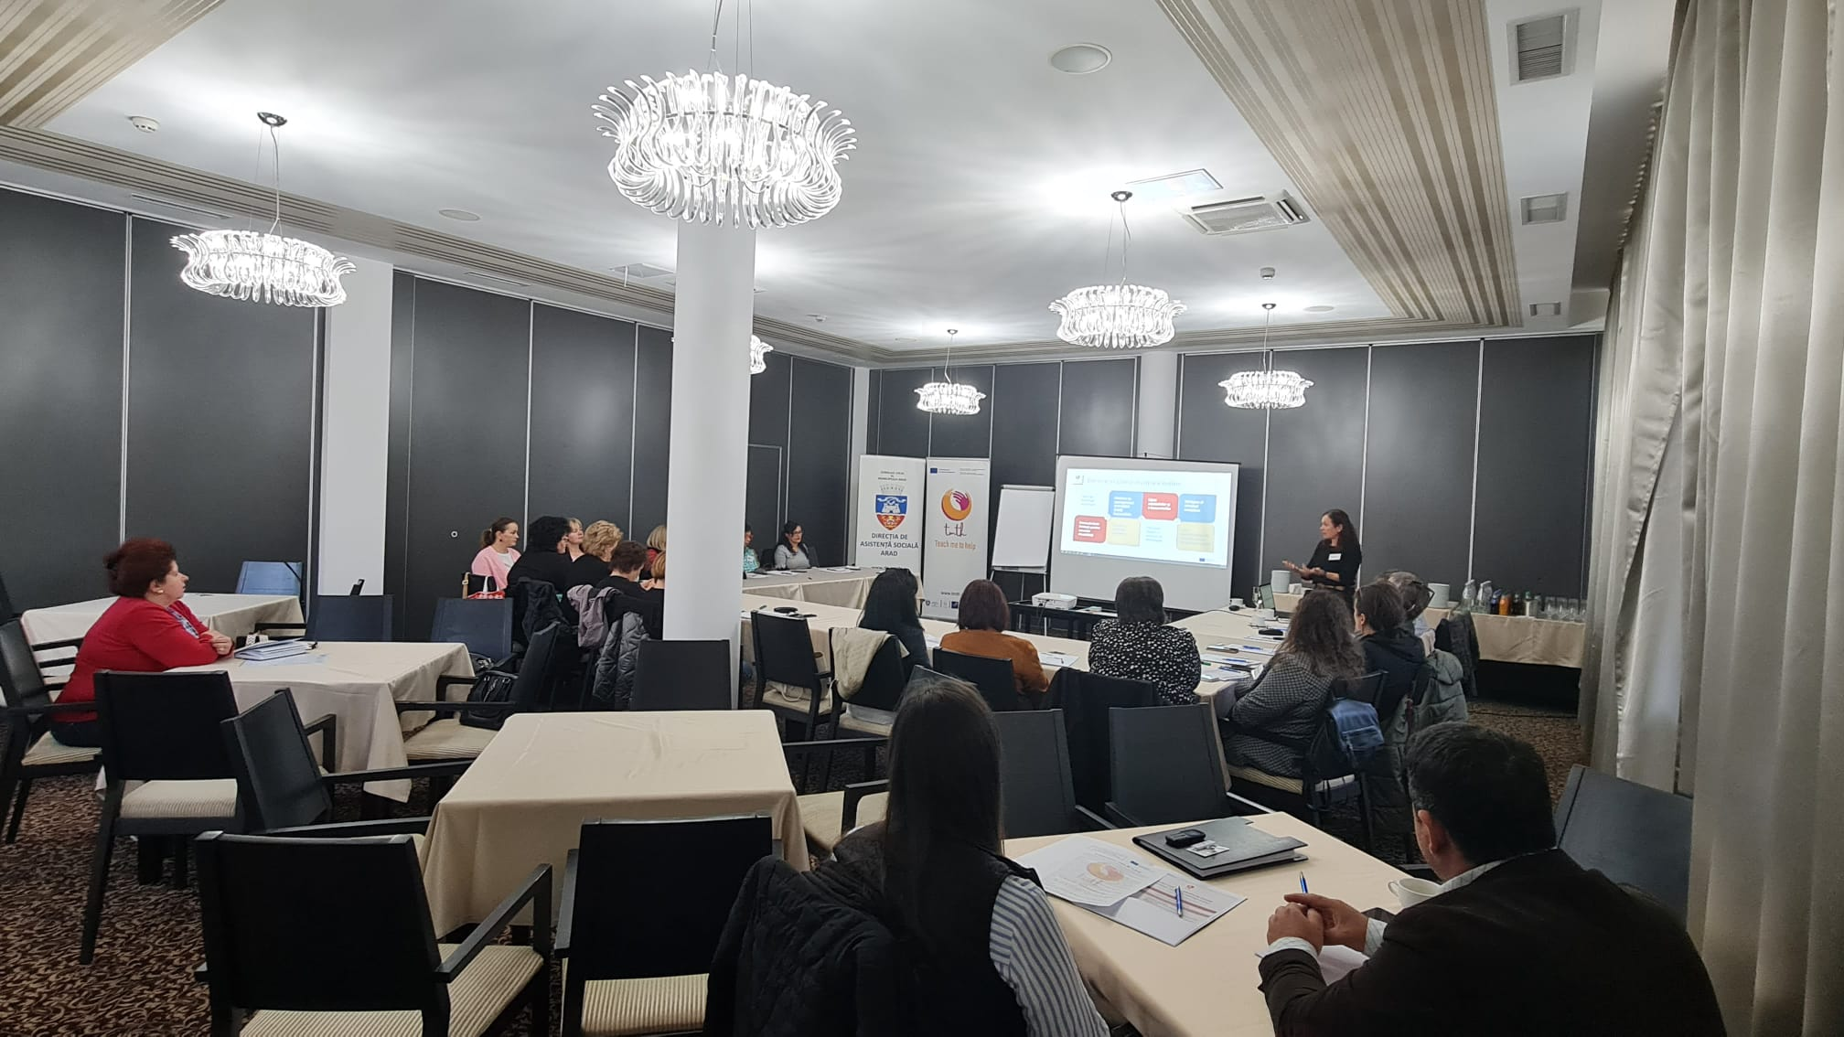
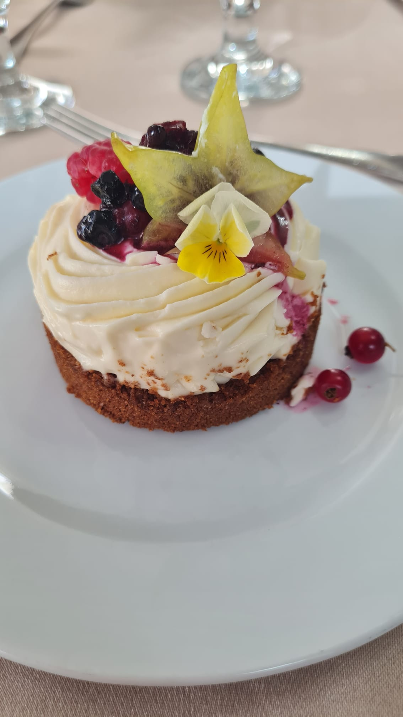

Slide 23
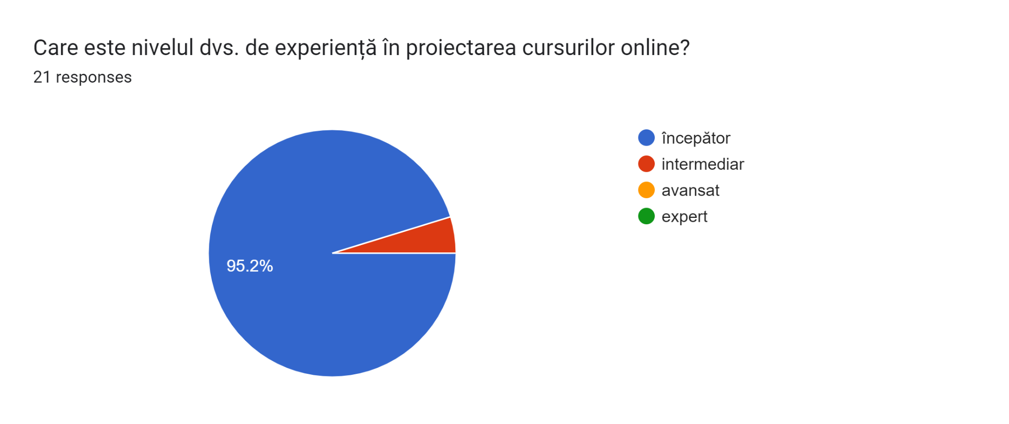
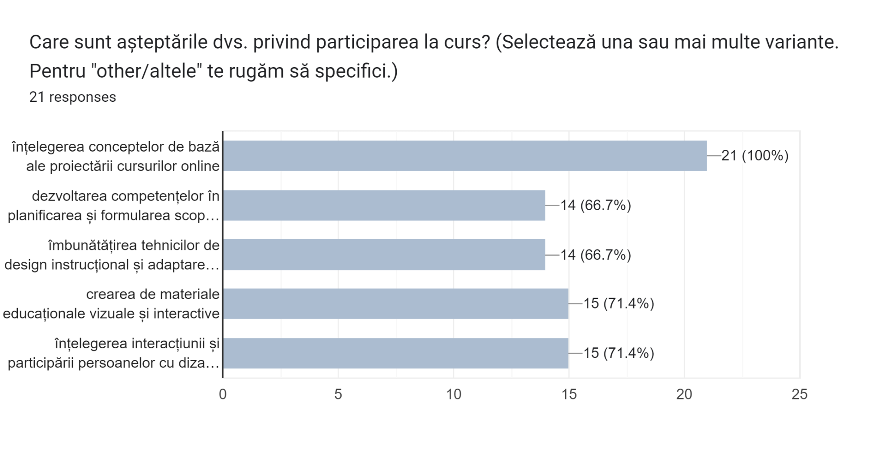

Slide 24
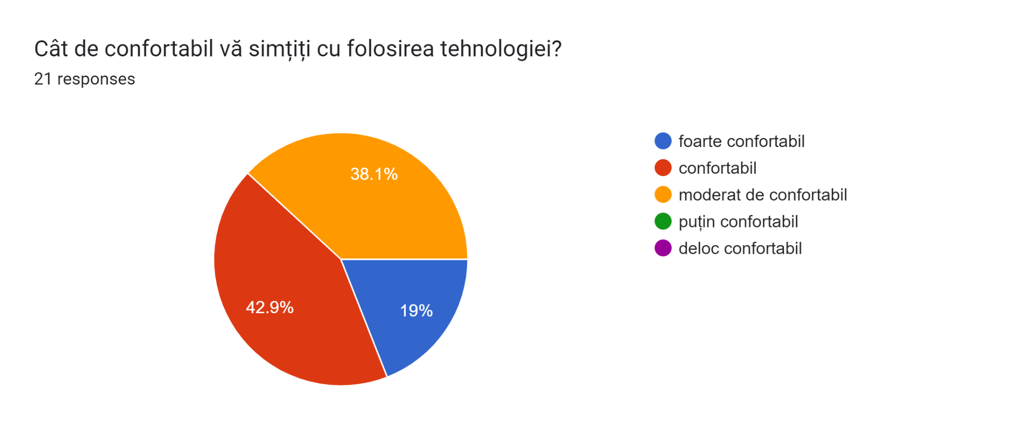
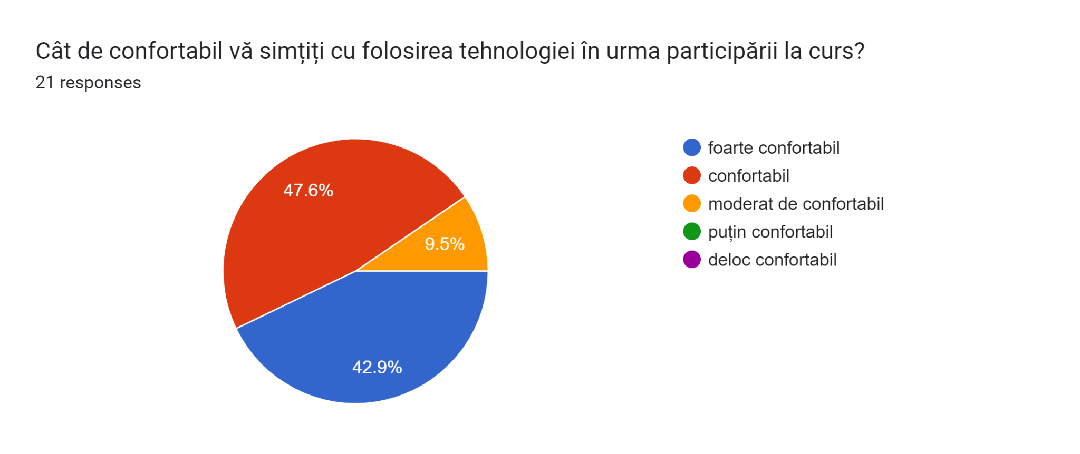

Slide 25
03
Cursul video
”Comunicare eficientă în mediul online, adaptată la caracteristicile persoanelor cu dizabilități”

Slide 26
03
Conținut
Curs Video ”Comunicare eficientă în mediul online,
adaptată la caracteristicile persoanelor cu dizabilități”
Lectia 1 | Definiția comunicării, concepte, forme și tipuri de comunicare
Lectia 2 | Etimologia comunicării și definiția conceptuală a interacțiunii umane pentru persoanele cu dizabilități
Lectia 3 | Tehnici de comunicare verbală și de conținut pentru utilizarea cu persoanele cu dizabilități în mediul online - crearea de conținut
Lectia 4 | Tehnici de comunicare verbală online - importanța cuvintelor și modul în care acestea pot influența percepția
Lectia 5 | Comportament asertiv în comunicarea online și modele comportamentale
Responsabil: toți partenerii

Slide 27
Eveniment pilotare
08.08.2024, ARAD

Slide 28
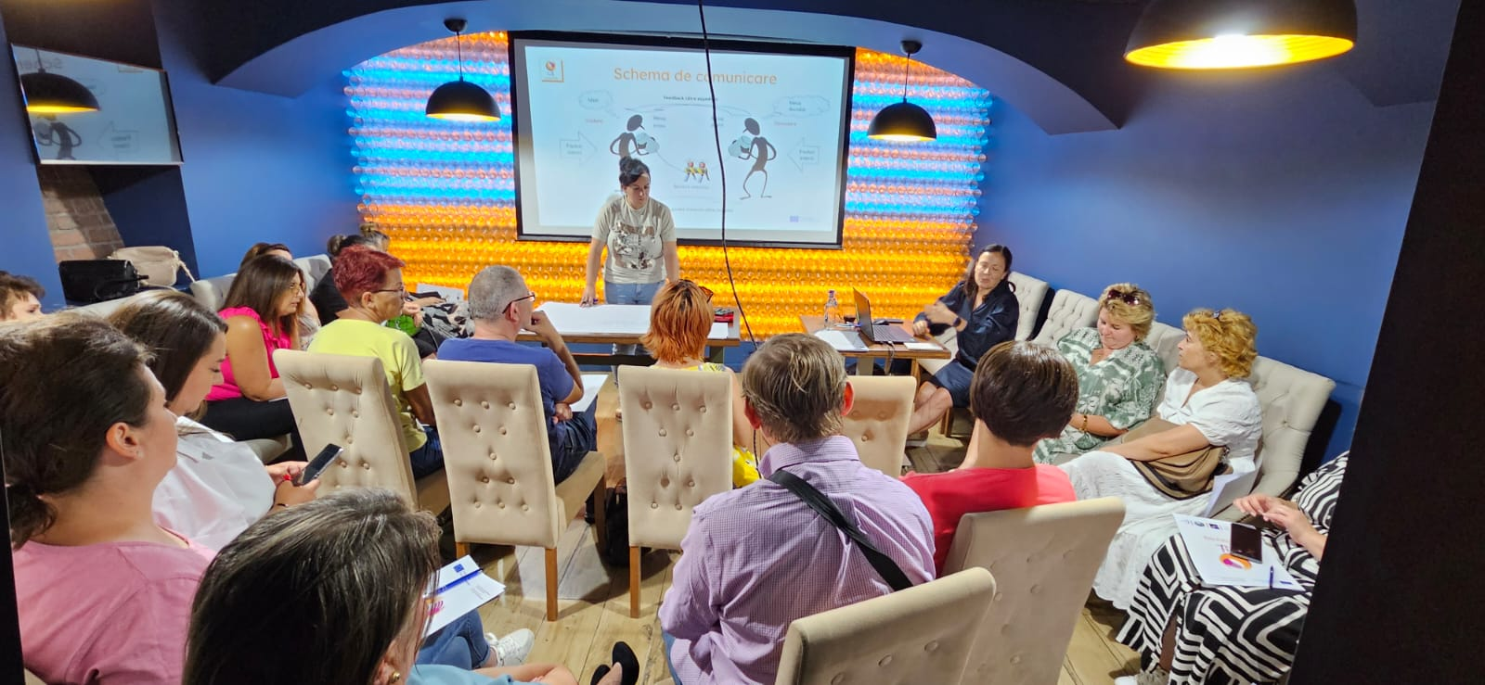

Slide 29
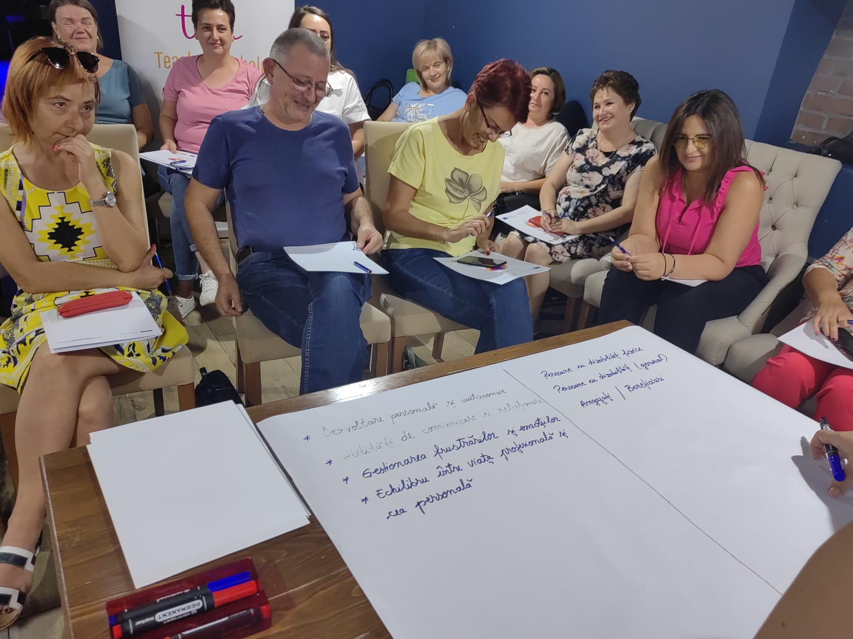
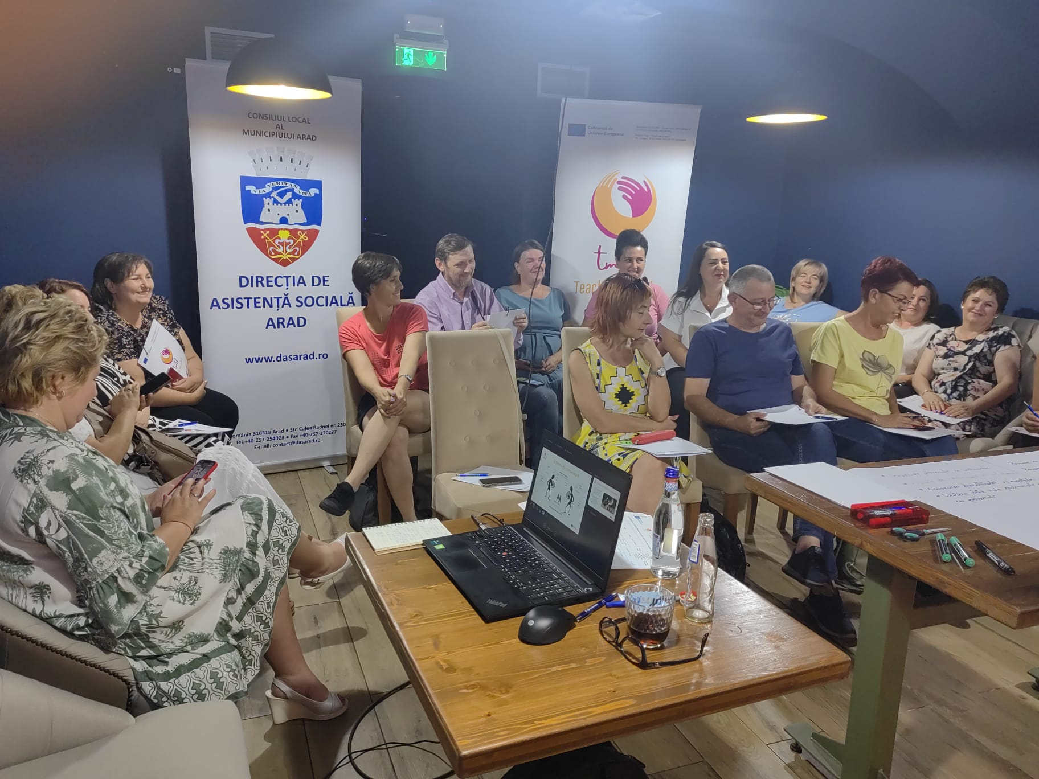
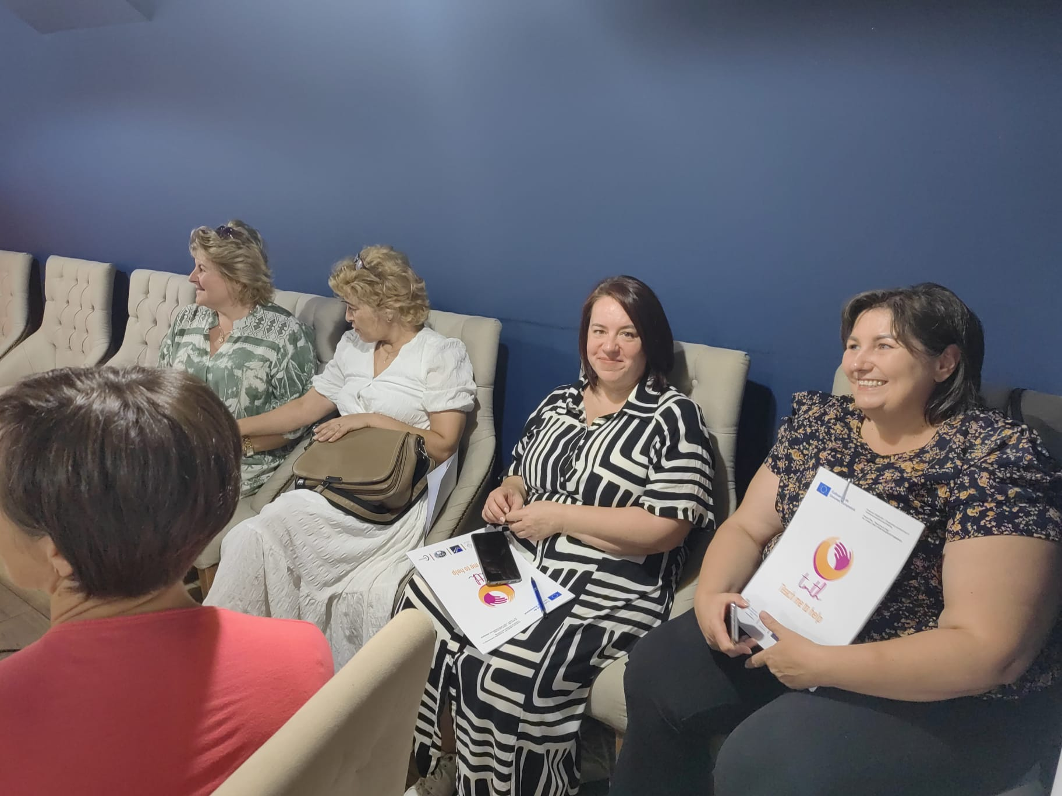

Slide 30
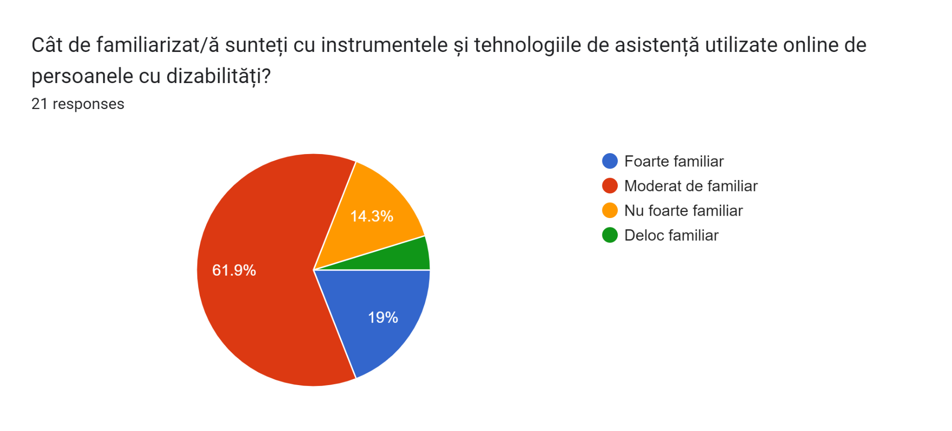
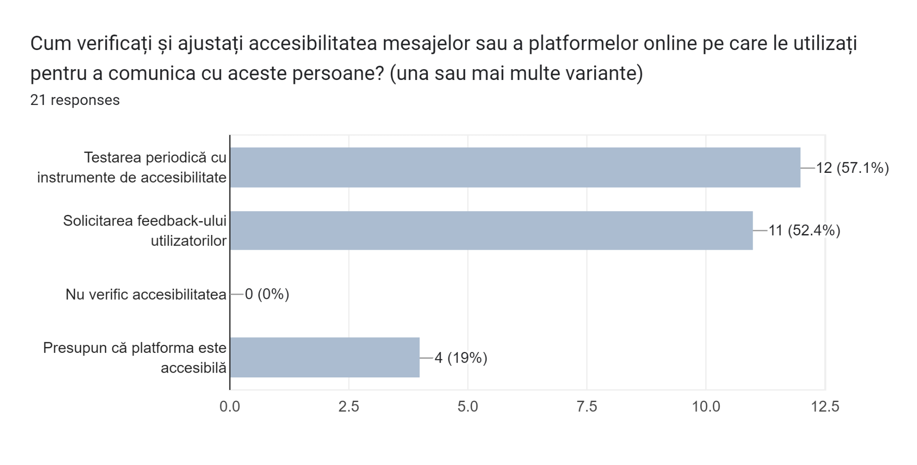

Slide 31
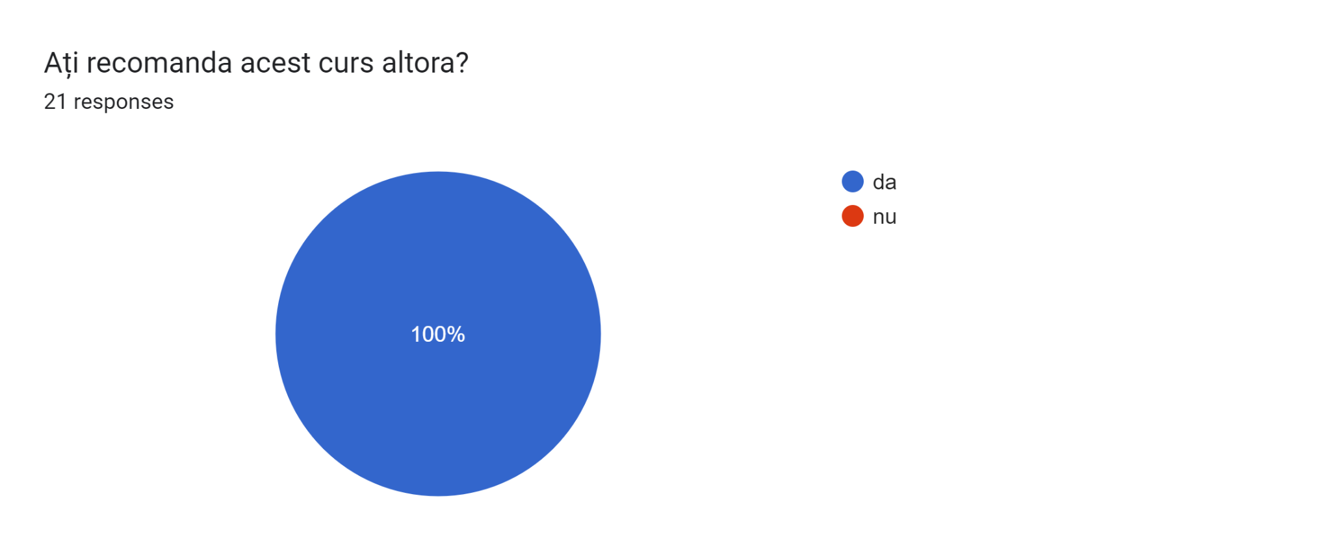
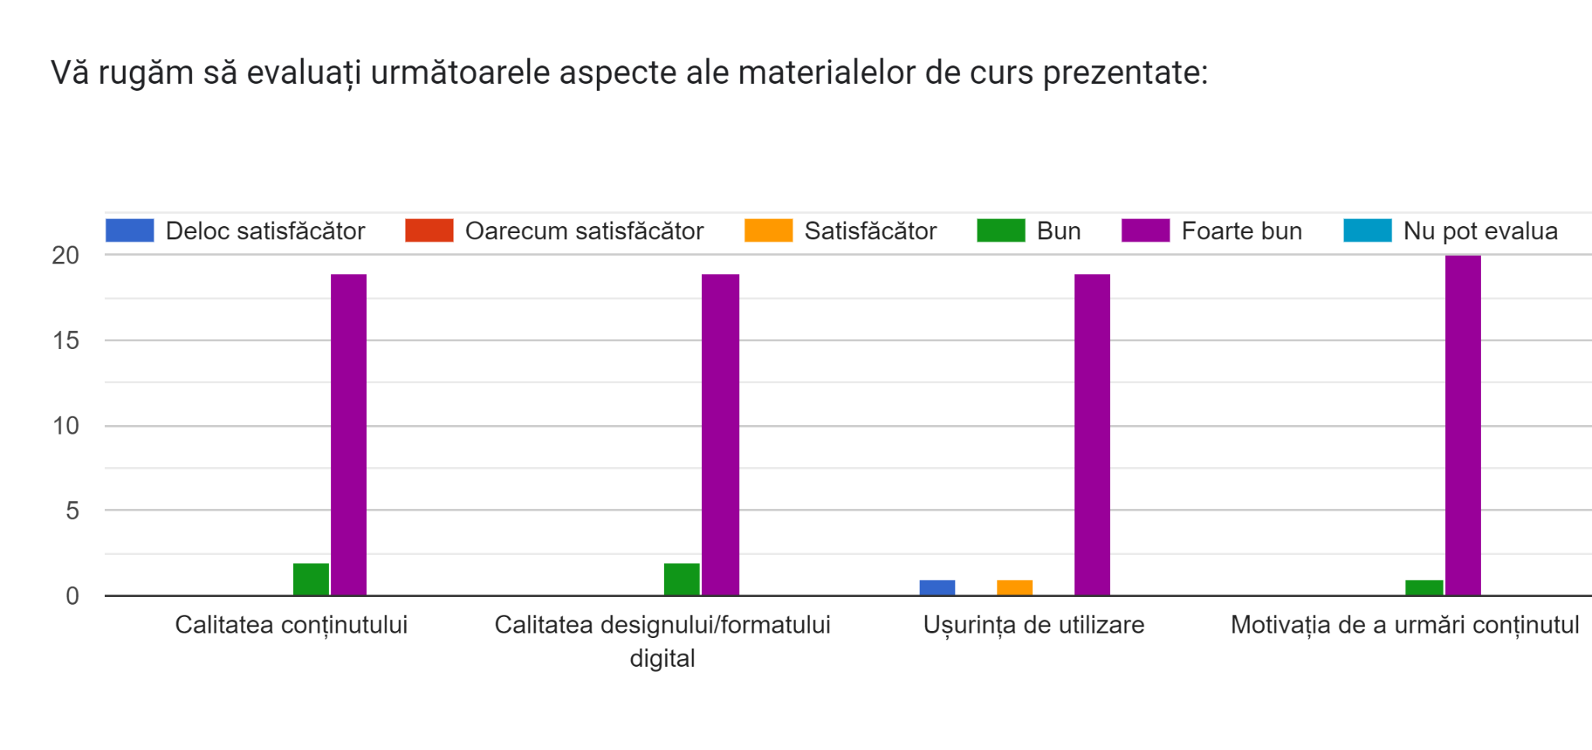

Slide 32
04
Evenimente multiplicatoare

Slide 33
04
Evenimente multiplicatoare
Conținut: Oportunitatea implementării unui proiect ERASMUS, descrierea proiectului TEACH ME TO HELP, analiza comparativă a țărilor participante, ghid practic pentru redactarea unui curs/prelegeri digitale, modul de utilizare a ghidului, prezentarea cursului ”Comunicarea online eficientă”, demonstrație și practica cursului, prezentarea funcționalităților site-ului proiectului.
Romania (I) | 20-30 Sep 2024; 30 participanți
Romania (II) | 20-30 Sep 2024; 30 participanți
Cipru | 20-30 Sep 2024; 30 participanți
Italia | 20-30 Sep 2024; 30 participanți
Franța | 20-30 Sep 2024; 30 participanți
Responsabil: toți partenerii

Slide 34
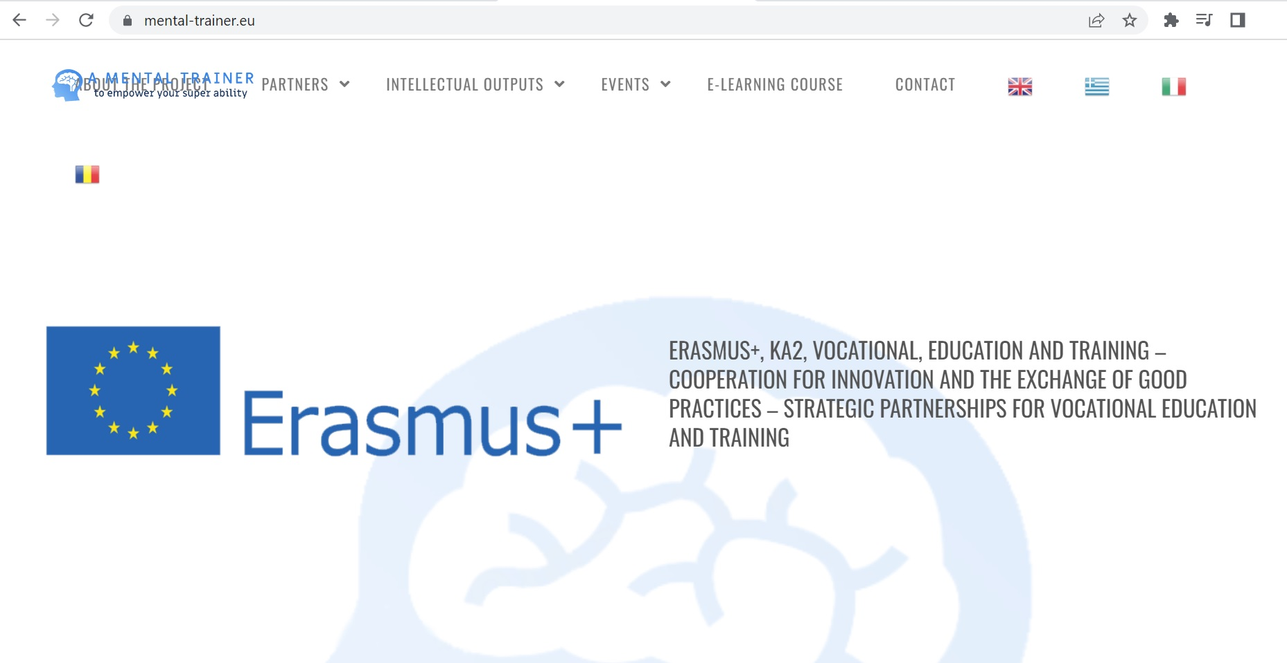
tmth-course.eu
Platforma proiectului vă așteaptă!

Slide 35
05
Intâlniri transnaționale și cursuri

Slide 36
05
Intâlniri transnaționale și cursuri
Conținut întâlniri transnaționale: Implementare: se va determina implementarea proiectului, se vor monitoriza activitățile și se va coordona dezvoltarea rezultatelor și activităților prevăzute în pachetele de lucru, planificarea acțiunilor ulterioare.
TRANSNATIONAL PROJECT MEETING - Romania | 14-15 Dec 2022; 10 participanți
TRANSNATIONAL PROJECT MEETING - Italy | 15-16 Mai 2023; 10 participanți
TRANSNATIONAL PROJECT MEETING - Cyprus | 5-6 Sep 2023; 10 participanți
TRANSNATIONAL PROJECT MEETING - France | 27-28 Aug 2024; 10 participanți
Responsabili: toți partenerii

Slide 37
05
Intâlniri transnaționale și cursuri
Conținut evenimente formare: Revizuirea cercetărilor științifice recente și relevante și a celor mai bune practici privind proiectarea și scrierea unui curs online; identificarea metodelor de predare online adaptate persoanelor cu dizabilități; Asigurarea unei comunicări clare, nuanțate, explicite și în același timp fermă; Evitarea conversațiilor online lungi fără eficacitate didactică sau afectivă; Capacitate crescută de a auto-monitoriza lecturile și de a optimiza calitatea prelegerilor online; Practici și exerciții pentru a crește abilitățile eficiente de predare online; Exerciții de lucru pentru comunicarea online în grup.
TRAINING SESSION - Cyprus | 10-15 iul 2023; 20 participanți
TRAINING SESSION -Italia | 20-35 Noi 2023; 20 participanți
TRAINING SESSION -Franța | 22-27 Iul 2024; 20 participanți
Responsabili: toți partenerii

Slide 38
Resursele umane si know-how
Here is where your presentation begins

Slide 39
Întrebări
Cum doriți să folosiți rezultatele acestui proiect?
Cum vă putem sprijini?

Slide 40
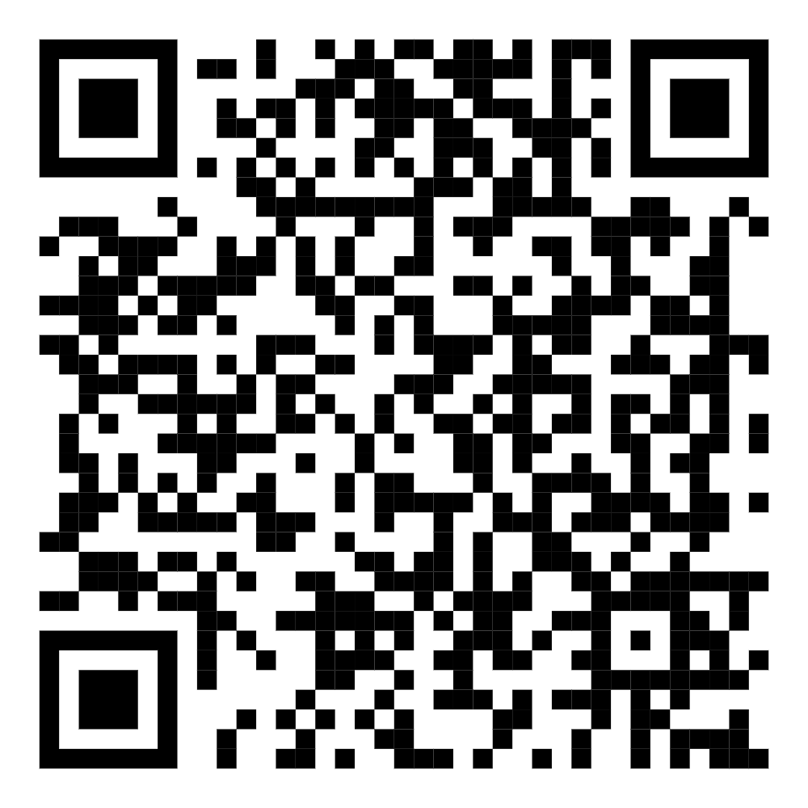
Formularul de evaluare
Link https://forms.gle/oJniF6S8G5kAXTki7

Slide 41
Vă mulțumim!
Aveți întrebări?
DAS Arad
contact@dasarad.ro
+40-257-254923
www.dasarad.ro
Erasmus KA2 Project # 2022-1-RO01-KA220-VET-000085029

